Slide 1
Aksonometriki proýeksiýalar
TDS—2.317-69 Aksonometriki proýeksiýalar.
Şu standart senagatyň we gurluşugyň ähli pudaklaryndaky çyzgylarda ulanylýan aksonometriki proýeksiýalary berkarar edýär. Şu standart gönüburçly, gytakburçly aksonometriki proýeksiýalara, olardaky şertleşiklere we aksonometriýada ölçegleri goýmaklyga seredýär.

Slide 2
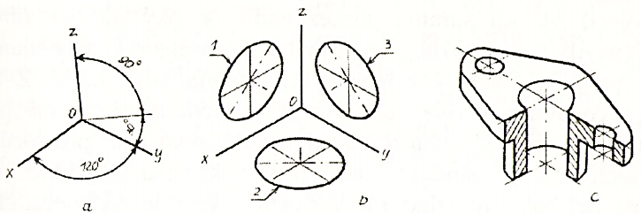
Şu standarta laýyklykda, aksonometriýanyň aşakdaky görnüşlerine seredilendir.
1. Gönüburçly proýeksiýalar.
1.1. Izometriki proýeksiýalar. a suratda izometriýada oklaryň ýerleşişleri, b suratda T1, T2 we T3 tekizliklerde we olara parallel bolan tekizliklerde ýerleşen töwerekleriň, degişlilikde izometriki proýeksiýalary bolan 2, 1 we 3 ellipsleri, ellipsiň oklarynyň ugurlary, c suratda bolsa detal (şay) izometriki proýeksiýada görkezilendir. Ugurlar boýunça ýoýma we getirilen koeffisiýentleri bolsa, çyzgy geometriýasynda jikme-jik görkezilendir.

Slide 3
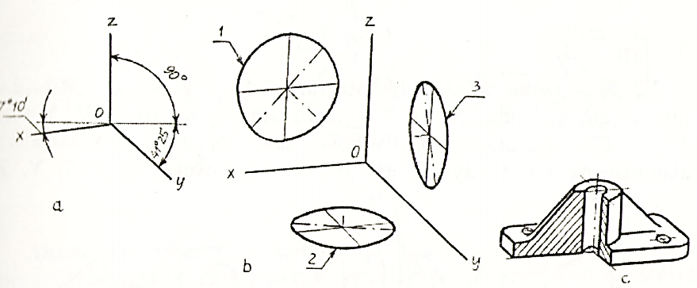
1.2. Dimetriki proýeksiýalar. a suratda dimetriýada oklaryň ýerleşişleri, b suratda T1, T2 we 3 tekizliklerde we olara parallel bolan tekizliklerde ýerleşen töwerekleriň, degişlilikde dimetriki proýeksiýalary bolan 2, 1 we 3 ellipsleri, ellipsiň oklarynyň ugurlary, с suratda bolsa detal (şay) dimetriki proýeksiýada görkezilendir. Ugurlar boýunça ýoýma we getirilen koeffisiýentleri, çyzma geometriýada jikme-jik görkezilendir.

Slide 4
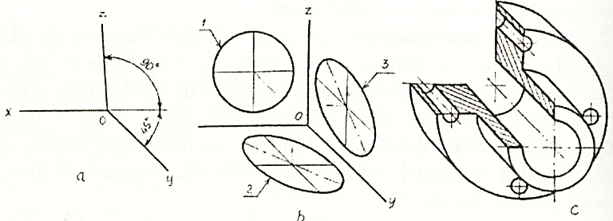
2. Gytakburçly proýeksiýalar.
2.1. Ýüzbe-ýüz izometriki proýeksiyalar. Oklaryň ýagdaýlary (ýerleşişleri) suratda görkezilendir. Y oky 30° we 60° burç bilen ýapgytly bolan ýüzbe-ýüz izometriki proýeksiýalaryny ulanmagada ýol berilýär.

Slide 5
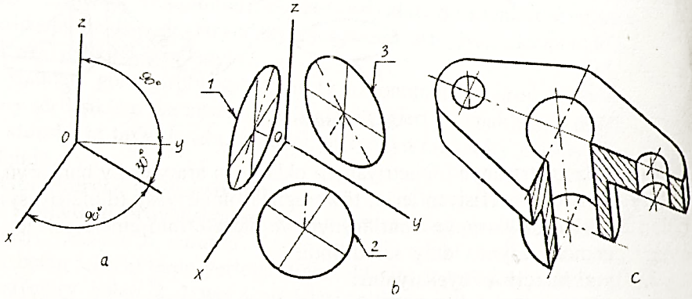
2.2. Kese izomertriki proýeksiýalar. Oklaryň ýerleşişleri a suratda görkezilendir. X we Y oklaryň arasyndaky burç 90H, Y oky 45" we 60° burç bilen ýapgytly bolan kese izometriki proýeksiýalary ulanmaga-da ýol berilýär.

Slide 6
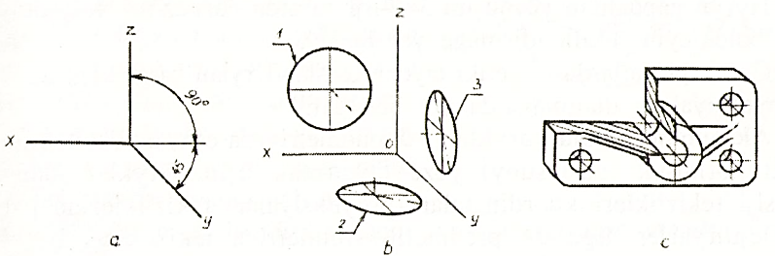
2.3. Ýüzbe-ýüz dimetriki proýeksiýa. Oklaryň ýerleşişleri a suratda görkezilendir. Y oky 30° we 60° burç bilen ýapgytly bolan ýüzbe-ýüz dimetriki proýeksiýalaryny ulanmaga-da ýol berilýär. Ýoýulma koeffisiýentleri Y oky boýunça ОД X we Z oklary boýunça bolsa 1 deňdir.

Slide 7
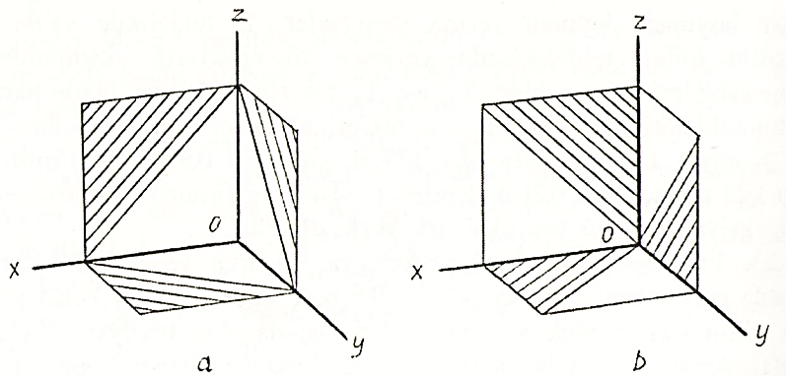

Slide 8
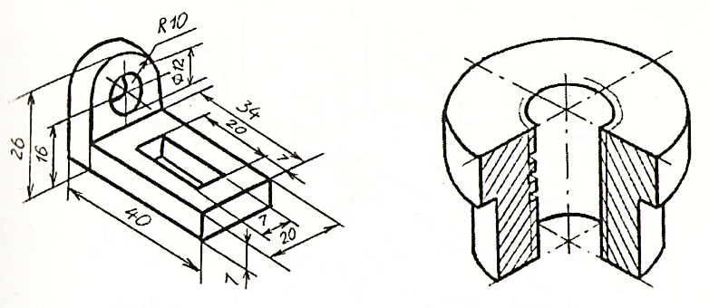
Aksonometriýada ýaryklar. Aksonometriýada çyzylan detalyň (şaýyň) içki görnüşini (gurluşuny) ýüze çykarmak üçin ýaryklar ulanylýar. Kesiji tekizlikleri koordinatalar (proýeksiýalar) tekizliklerine parallel ýerleşdirýärler. Eger-de predmetiň simmetriýa tekizlikleri bar bolsa onda olar kesiji tekizlikler deregine ulanylýar. Kesiji tekizlikler koordinatalar (proýeksiýalar) tekizlikleriniň diňe ikisine dälde, üçüsine hem parallel bolup biler.

Slide 9
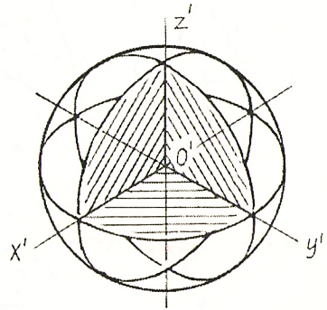

Slide 10
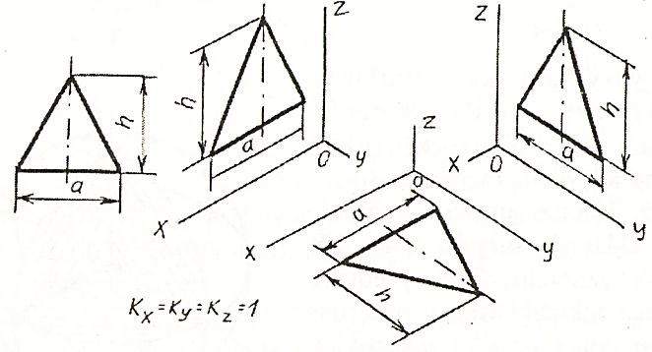
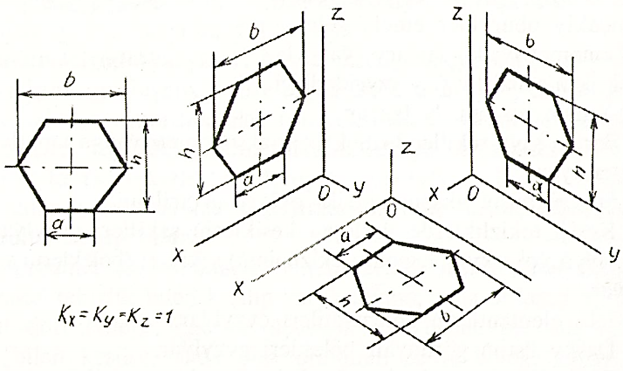
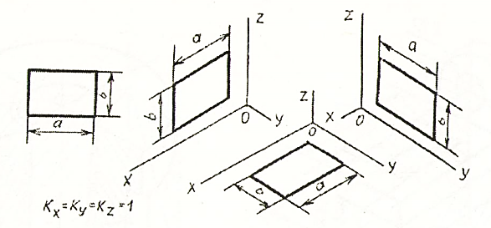

Slide 11
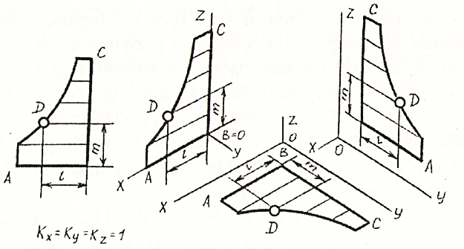
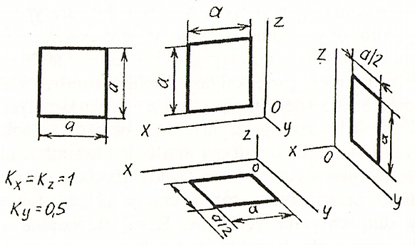
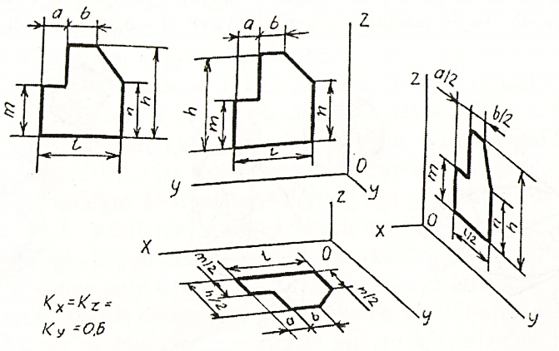

Slide 12
